Slide 1
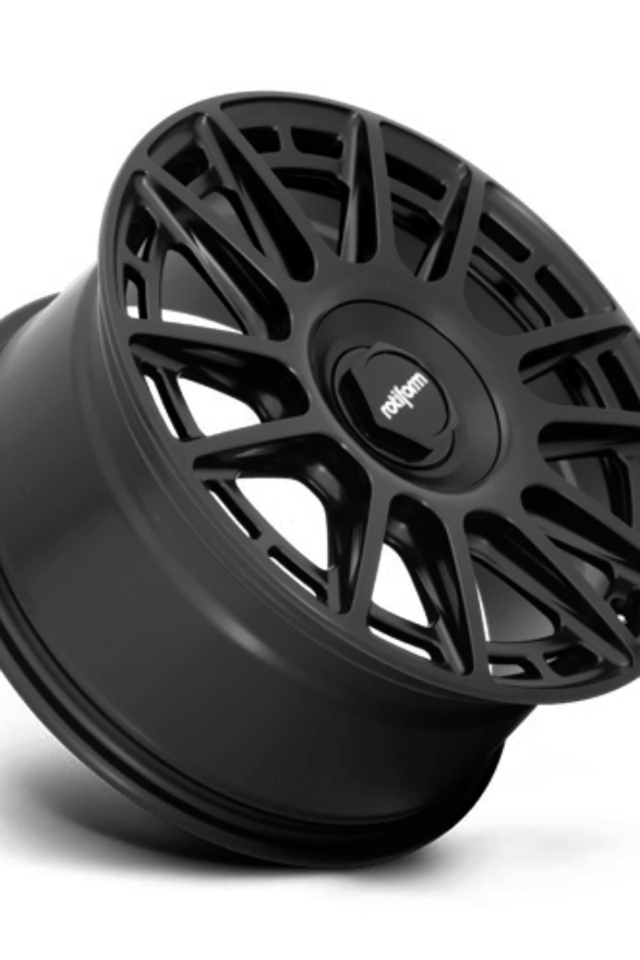
Сайт-визитка для магазина литья автомобильных дисков LitShop
Трекер: Виталий Сава
Акселерационная программа: Использование когнитивных технологий для формирования предпринимателя в АТР

Slide 2
Команда стартап-проекта
Андрей Шуваев
Виталий Федоров
Лидер/ Full-stack разрабортчик
Дизайнер/ Full-stack разрабортчик
Студент 3 курса ВВГУ Институт Информационных Технологий
Студент 3 курса ВВГУ Институт Информационных Технологий

Slide 3

Актуальность стартап-проекта
1
Популярность
2
Уникальная продукция
3
Перспективный рынок
Повышение популярности кастомного литья среди автолюбителей.
Малое количество конкурентов
Автомобильное литье высокого качества и с дизайнерским подходом.
Возможность выхода на международный уровень.

Slide 4

Проблемы
1
Целевая аудитория
Владельцы японских и любых спортивных автомобилей
2
Проблемы
Мало качественного литья
Ограниченный выбор
Сложности в поиске

Slide 5
Решение
1
Высококачественное сырье
2
Дизайнерский подход
3
Сайт
Собственный сайт с интуитивно понятным интерфейсом и рабочим функционалом.
Использование высококачественных материалов для производства колес.
Разработка уникальных дизайнов и персонализация продукции для удовлетворения потребностей клиентов.

Slide 6
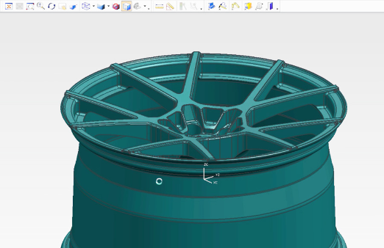
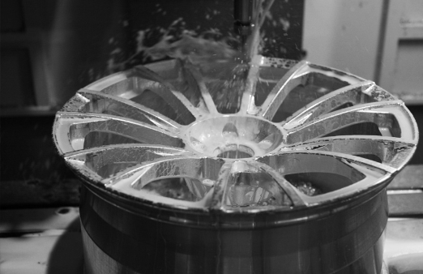
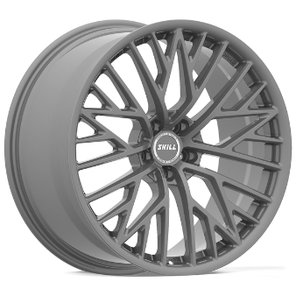
Продукт
Разработка дизайна→ Создание → Готовое литье

Slide 7
Конкуренты
Продукт
LitShop
Skill-wheels
MegaWheel
CMSTRussia
Обучающие платформы для дизайнеров
ДА
НЕТ
НЕТ
НЕТ
Роботизированный процесс литья
ДА
ДА
ДА
ДА
Система аутентификации продукции
ДА
ДА
НЕТ
НЕТ
Интегрированная система моделирования для заказчиков
ДА*
НЕТ
НЕТ
НЕТ

Slide 8
Бизнес-модель
Тип рынка B2C
Клиенты: Мужчины и женщины
Продукт: Автомобильное литье
Средний чек ₽ 170.000 за один комплект
Каналы продвижения: Сайт, реклама в социальных сетях (ВК)
Помогаем людям сделать их машину ярче и получить удовольствие от процесса

Slide 9

Дорожная карта
Юридические и организационные шаги
Развитие продуктов
Обучение и поддержка
Январь 2024
Май-Август 2024
Июль 2024
1
2
3
4
5
6
7
Исследование и планирование
Оборудование и технологии
Маркетинг и продвижение
Расширение и оптимизация
Октябрь 2023
Февраль-май 2024
Июль 2024
2025

Slide 10
Пример партнерства
Поставщик сырья
МеталлПро
Платежная система
Банк "Альфа-банк"
Логистическая поддержка
Транспортная компания "DHL"

Slide 11
Заинтересованные стороны
Стейкхолдеры
Интересы
Вклад
Клиенты
Качественные продукты, инновации, удовлетворение потребностей.
Покупка продукции, обратная связь, рекомендации.
Сотрудники
Условия труда, профессиональное развитие.
Участие в производственных процессах, соблюдение безопасности, обучение новым технологиям.
Партнеры
Провайдинг и реклама
Финансирование и расширение бизнеса
Поставщики сырья и материалов
Стабильные заказы, долгосрочное сотрудничество.
Поставка высококачественных материалов, своевременные поставки, снижение затрат.

Slide 12
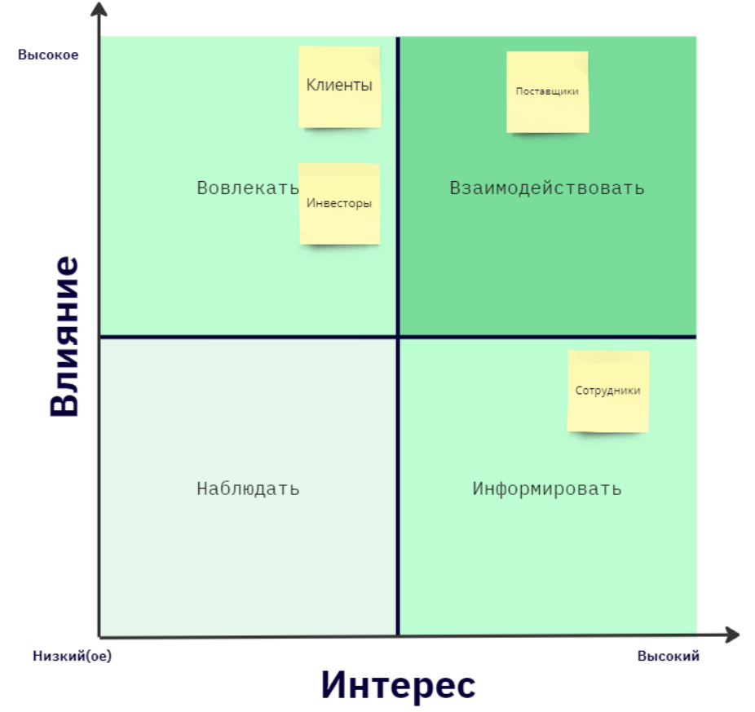

Slide 13


Контакты для связи
Телефон +7(914)652-05-08
telegram @shmidt1111
E-mail andrew.shuw@gmail.com

Slide 14
Порядок и структура финансирования
Источники финансирования
Направления распределения средств
Примерная сумма в рублях
Инвестиции
Развитие продукции
1,000,000
Кредиты
Маркетинг
200,000
Собственные средства
Операционные расходы
100,000

Slide 15

Календарный план
Сентябрь 2023: Разработка дизайна сайта
Октябрь 2023- февраль 2024: Написание сайта
Февраль-апрель 2024: Создание собственного производства
Май 2024: Открытие магазина

